Slide 1
Мультисистемная визуализация проявлений COVID 19.Часть 2: Вирусный патогенез и осложнения со стороны легочной и сосудистой систем
Федеральное государственное бюджетное образовательное учреждение высшего образования «Красноярский государственный медицинский университет имени профессора В.Ф. Войно-Ясенецкого» Министерства здравоохранения Российской Федерации.
Кафедра Лучевой диагностики ИПО.
Выполнила: ординатор кафедры лучевой диагностики ИПО
Эржена Доржиева Цыденешиевна

Slide 2
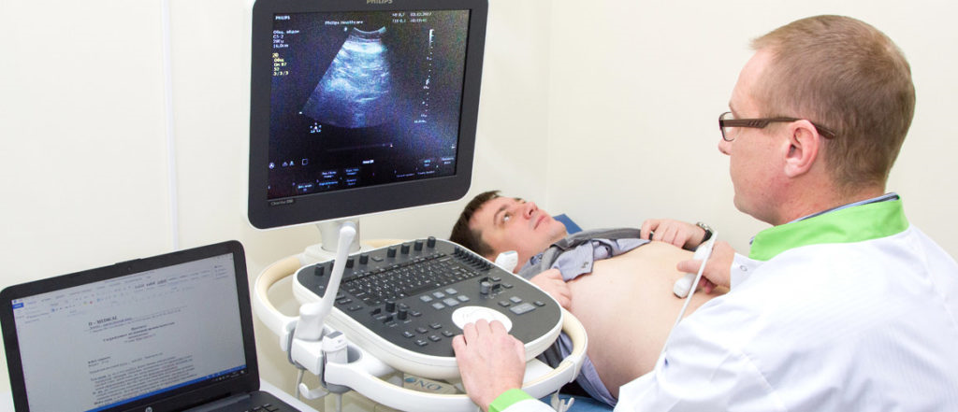
УЗИ легких

Slide 3
УЗИ легких – один из методов визуализации . Метод полезен при оценке тяжелобольных пациентов с COVID-19, поскольку он может быть выполнен у постели больного и позволяет выявить пневмонию

Slide 4
УЗИ легких в продольной плоскости В режиме
Визуализируется несколько (более трех) вертикальных эхогенных полос (белые стрелки), простирающихся от плевральной поверхности до более глубоких участков легкого, что соответствует артефактам В линии, указывающим на субплевральный интерстициальный отек. Плевра легкого утолщена и имеет неправильную форму (черная стрелка)

Slide 5
УЗИ легких в В режиме

Slide 6
КТ—ангиография легких
Для диагностики тромбоэмболии легочной артерии у пациентов , у которых отмечается нарастание дыхательной недостаточности или усиление респираторных симптомов.
При повышении маркеров D-димера

Slide 7
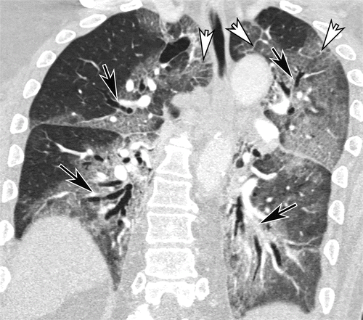
КТ —ангиография легких
Визуализируется обширное двустороннее расширение бронхов с утолщением стенки бронхов (черные стрелки) и двусторонним диффузным уплотнением по типу «матового стекла» легких, а также утолщение перегородки (белые стрелки)

Slide 8
Острый респираторный дистресс-синдром Является клиническим диагнозом. Наличие нарушения вазорегуляции подтверждается частотой выраженного расширения сосудистой сети пораженного легкого, что приводит к значительным нарушениям вентиляции и перфузии на ранних стадиях заболевания

Slide 9
Цитокиновый шторм

Slide 10
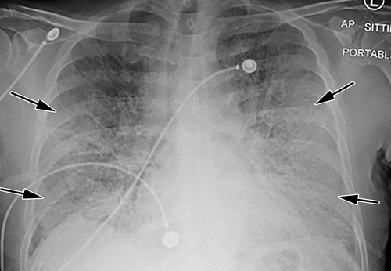
Обзорная рентгенографии органов грудной полости в прямой проекции
Визуализируются двусторонние диффузные затемнения с преобладанием в нижних долях (стрелки)

Slide 11
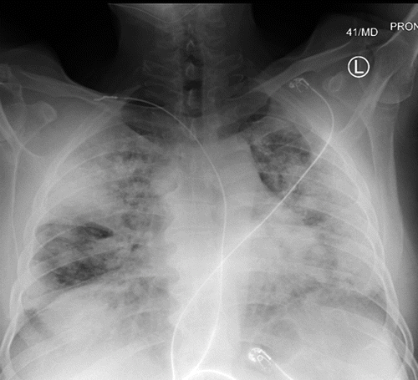
Обзорная рентгенография органов грудной полости в прямой проекции
Визуализируются множественные двусторонние периферические консолидации

Slide 12
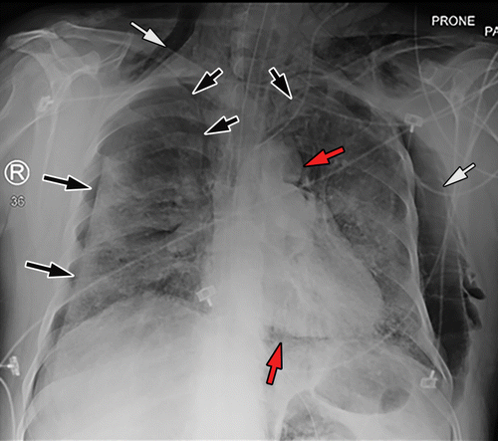
Обзорная рентгенография органов грудной полости
Передне-задняя рентгенограмма в горизонтальном (лежачем)
положении пациента визуализируется правый пневмоторакс средней величины и небольшой верхушечный пневмоторакс слева (черные стрелки). Пневмомедиастинум проявляется наличием воздуха вокруг дуги аорты и под сердцем (красные стрелки). Подкожная эмфизема (белые стрелки)

Slide 13
Периферические и центральные сосудистые проявления COVID-19

Slide 14
Венозная тромбоэмболия Доплерография
Визуализируется расширенные бедренные вены (белые стрелки) с внутренним гетерогенным эхогенным материалом и отсутствием потока на цветном доплеровском изображении УЗИ

Slide 15
Артериальный тромбоз Доплерография
Тромбоз подколенной и задней большеберцовой артерий в сагиттальной проекции

Slide 16
Выводы
SARS-CoV-2 - -это новый коронавирус, который быстро привел к Всемирной пандемии и стал причиной чрезвычайной заболеваемости и смертности

Slide 17
Поражает дыхательную систему, но также может повлиять на множество других систем человеческого организма, что приводит к полиорганным травмам

Slide 18
Визуализация играет важную роль в выявлении, диагностике и оценке вызванного вирусом повреждения, а также связанных с ним осложнений

Slide 19
Надлежащее применение описанных систем оценки рентгенографии грудной клетки и компьютерной томографии при оценке поражения легких, включая автоматизированную оценку, может повысить согласованность представленных результатов и помочь в стратификации риска, а также предоставить прогностическую информацию

Slide 20
Глубокое знание диагностических признаков визуализации, атипичных особенностей визуализации, мультисистемных проявлений и результатов визуализации имеет важное значение для оптимизации ухода за пациентами

Slide 21
Спасибо за внимание!

